Slide 1


CUỘC THI BƠI LỘI
Notes:
Bài giảng thiết kế bởi: Hương Thảo - tranthao121006@gmail.com

Slide 2




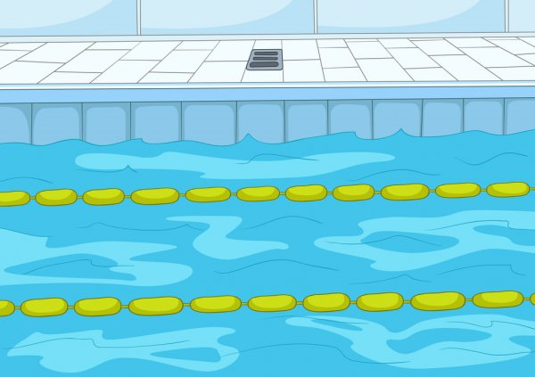


1
2
3
4
ĐỘI A
ĐỘI B

Slide 3
1
ĐỘI A
ĐỘI B

Slide 4
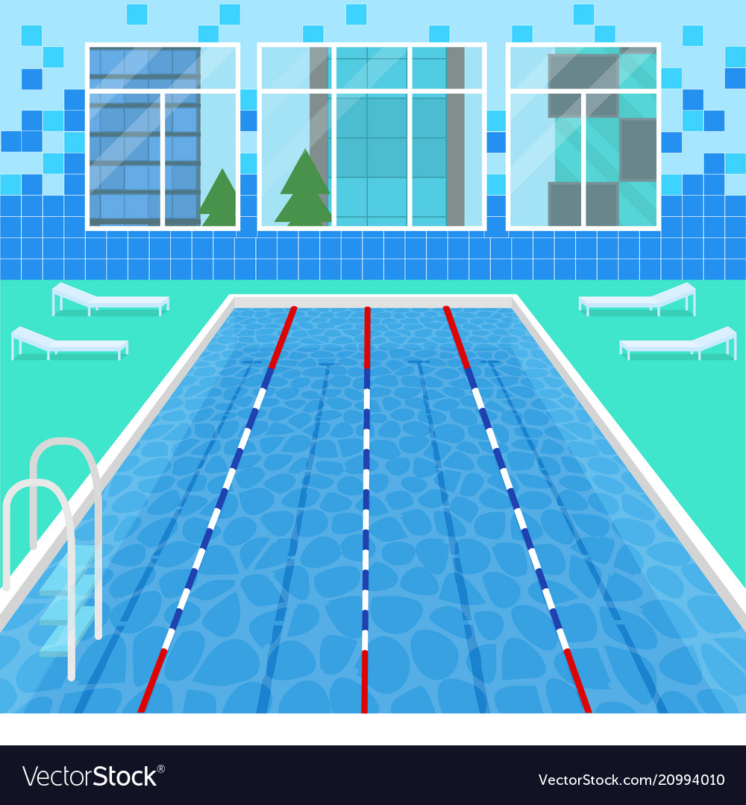


Bài trước em đã học bài gì?
Cuốn sách của em
Trở về

Slide 5

Tên sách là hàng chữ lớn ở khoảng giữa....
Bìa sách
Trở về

Slide 6
Người viết sách được gọi là:
Tác giả
Trở về

Slide 7
Ngay sau trang bìa là gì......
Mục lục
Trở về

Slide 8

Thứ…..ngày….tháng
5
Bài
16
Khi trang sách mở ra
Notes:
Bài giảng thiết kế bởi: Hương Thảo - tranthao121006@gmail.com

Slide 9


  Tiết 1 + 2

Slide 10
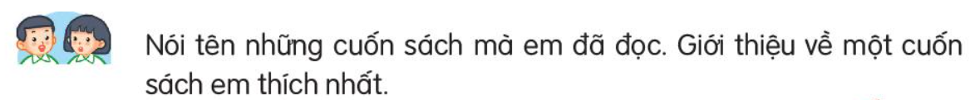
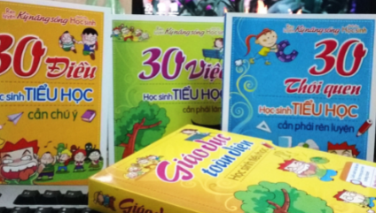
Notes:
Bài giảng thiết kế bởi: Hương Thảo - tranthao121006@gmail.com

Slide 11
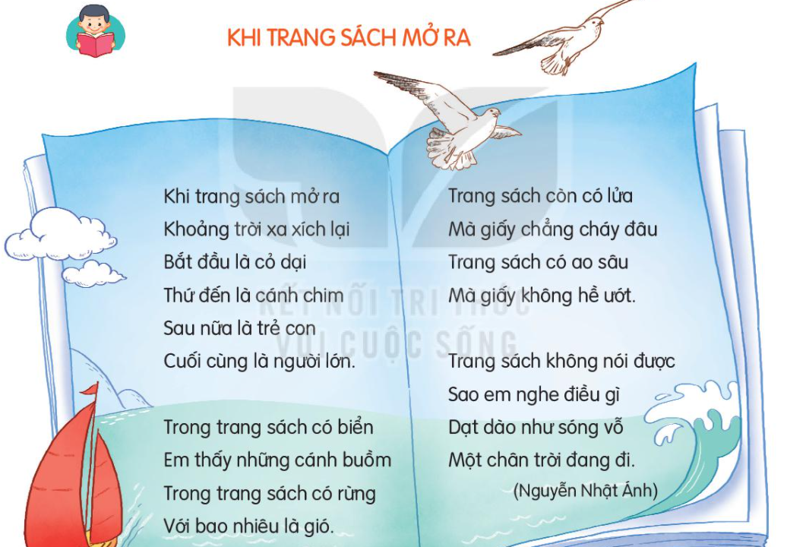
Khi trang sách mở ra
Đọc mẫu
Notes:
Bài giảng thiết kế bởi: Hương Thảo - tranthao121006@gmail.com

Slide 12
Khi trang sách mở ra
Đọc nối tiếp câu

Slide 13

Khi trang sách mở ra
Đọc đoạn nối tiếp
1
3
4
2
Notes:
Bài giảng thiết kế bởi: Hương Thảo - tranthao121006@gmail.com

Slide 14





GIẢI NGHĨA TỪ
Cỏ dại
Cỏ mọc tự nhiên
Thứ đến
Sau đó
Notes:
Bài giảng thiết kế bởi: Hương Thảo - tranthao121006@gmail.com

Slide 15

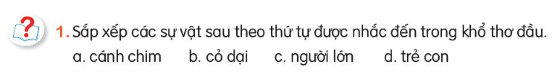
cỏ dại
cánh chim
trẻ con
người lớn

Slide 16

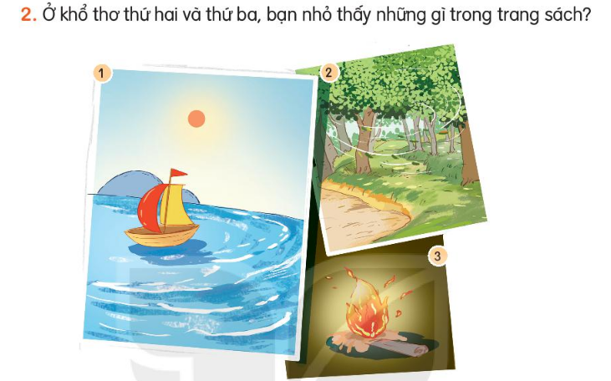
Biển, cánh buồm, rừng, gió, lửa, ao

Slide 17
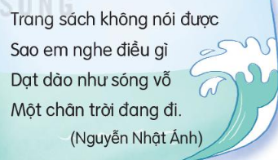
3. Theo em khổ thơ cuối ý nói gì?
Trong trang sách có tiếng sóng vỗ
Trong trang sách có mây trời đang bay
Trong trang sách có nhiều điều thú vị về cuộc sống

Slide 18
4. Tìm các tiếng có vần giống nhau ở cuối các dòng thơ

Slide 19
Tìm các chữ chỉ sự vật trong khổ thơ thứ 2 hoặc thứ 3

Slide 20
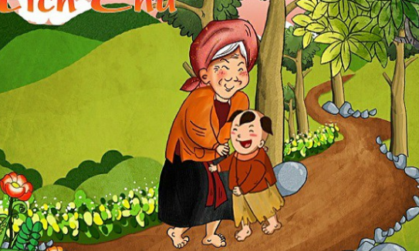
Đặt một câu về một cuốn truyện
M. Truyện Tích Chu nói về tình cảm bà cháu
Notes:
Bài giảng thiết kế bởi: Hương Thảo - tranthao121006@gmail.com

Slide 21
  Tiết 3

Slide 22


Viết

Slide 23

Nghe – viết
Trang sách còn có lửa
Mà giấy chẳng cháy đâu
Trang sách có ao sâu
Mà giấy không hề ướt
Trang sách không nói được
Sao em nghe điều gì
Dạt dào như sóng vỗ
Một chân trời đang đi.
Notes:
Bài giảng thiết kế bởi: Hương Thảo - tranthao121006@gmail.com

Slide 24

2. Viết tên 2 tác giả của những cuốn sách em đã học

Slide 25

3. Chọn a hoặc b
a. Chọn l hoặc n thay cho ô vuông
Dao có mài mới sắc, người có học mới nên
Hay học thì sang hay làm thì có
Lật từng trang, từng trang
Giấy trắng sờ mát rượi
Thơm tho mùi giấy mới
Nắn nót bàn tay xinh.

Slide 26
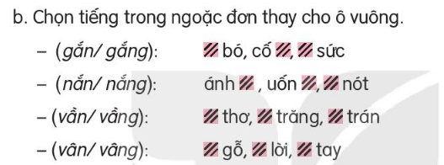
gắn bó, cố gắng, gắng sức
Ánh nắng, uốn nắn, nắn nót
Vần thơ, vầng trăng, vầng trán
Vân gỗ, vâng lời, vân tay

Slide 27
  Tiết 4

Slide 28


4
Luyện tập
Notes:
Bài giảng thiết kế bởi: Hương Thảo - tranthao121006@gmail.com

Slide 29

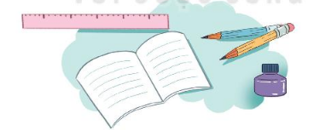
Chọn từ chỉ đặc điểm của mỗi đồ dùng học tập trong hình
(Thẳng tắp, trắng tinh, nhọn hoắt, tím ngắt)

Slide 30
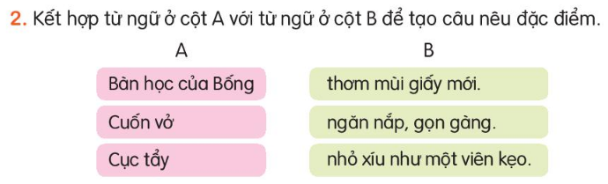

Slide 31

1. Kể tên các đồ dùng học tập của em

Slide 32
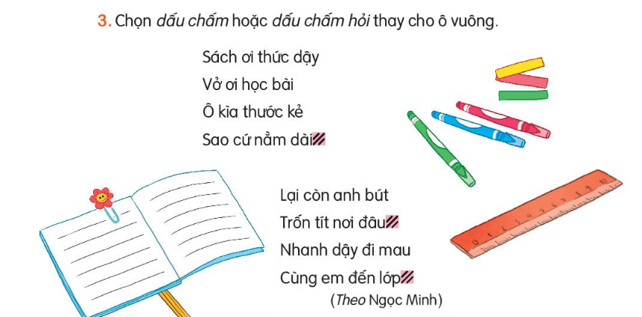
?
.
.

Slide 33
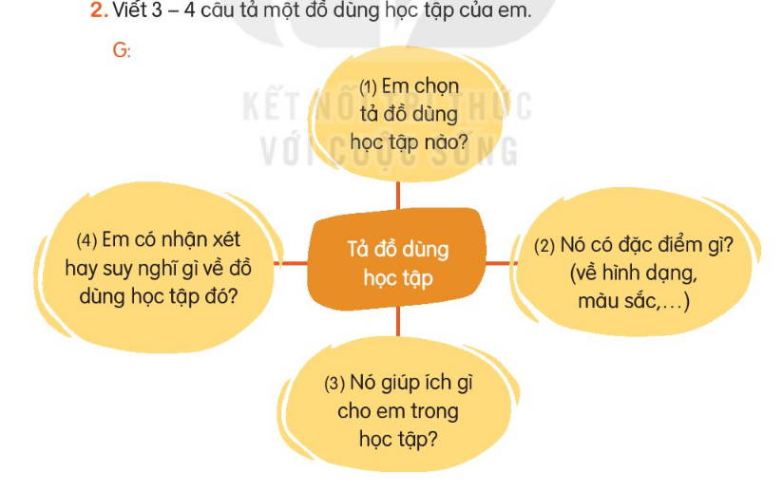

Slide 34
  Tiết 5

Slide 35
4
Đọc mở rộng
Notes:
Bài giảng thiết kế bởi: Hương Thảo - tranthao121006@gmail.com

Slide 36
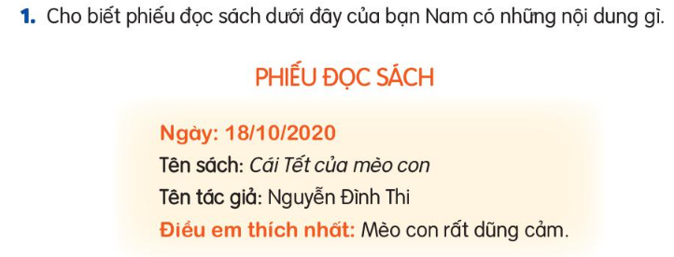

Slide 37
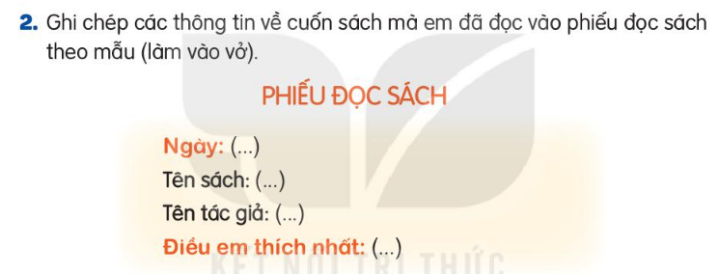

Slide 38
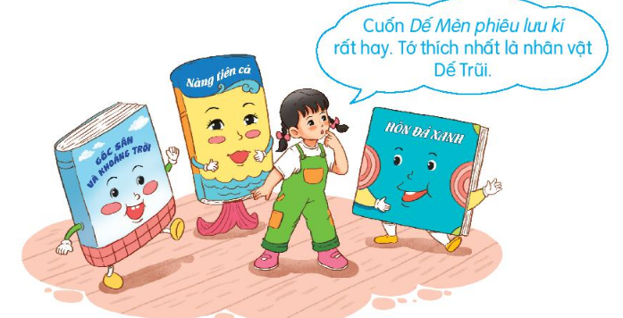
Nói về điều em thích nhất trong cuốn sách đã đọc
Notes:
Bài giảng thiết kế bởi: Hương Thảo - tranthao121006@gmail.com

Slide 39

Chào tạm biệt các em!
Liên hệ giáo án:
FB: Hương Thảo
Gmail: tranthao121006@gmail.com
Notes:
Bài giảng thiết kế bởi: Hương Thảo - tranthao121006@gmail.com

